Slide 1
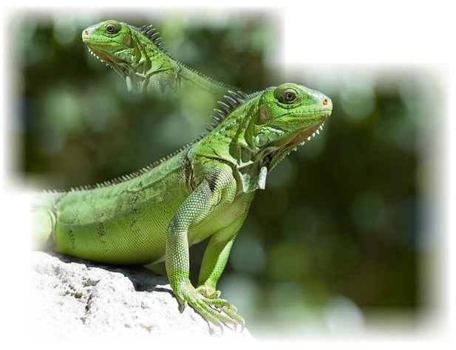
Пресмыкающиеся или Рептилии

Slide 2
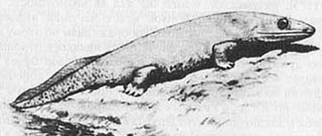
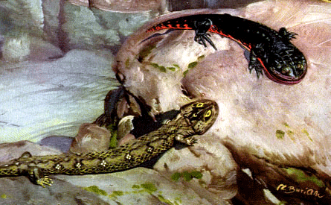
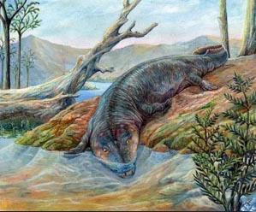
Стегоцефал – предок пресмыкающихся
Каменноугольный период
300 млн. лет назад

Slide 3
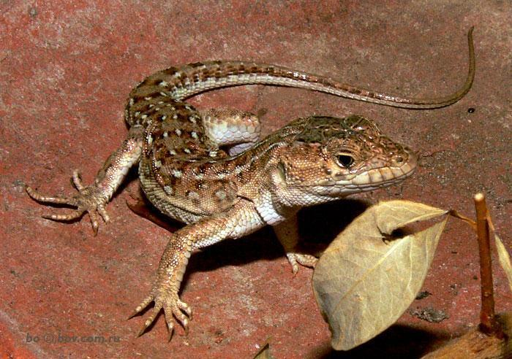
Строение пресмыкающихся
Части тела :
голова
шея
туловище
хвост
Кожа
желёз мало
роговые щитки

Slide 4
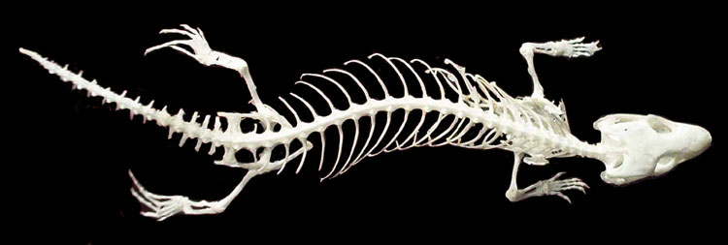
Скелет рептилий
Череп – почти полное окостенение
Позвоночник:
шейный отдел – 8 позвонков (подвижность головы)
пояснично-грудной отдел несет рёбра (грудная клетка)
крестцовый отдел – 2 позвонка (крепятся кости таза)
Скелет конечностей
Пояса конечностей

Slide 5
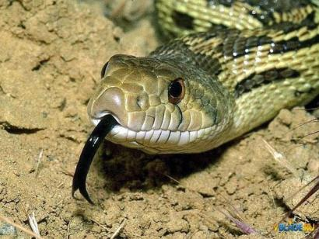
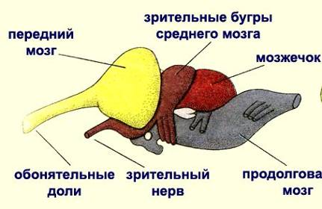
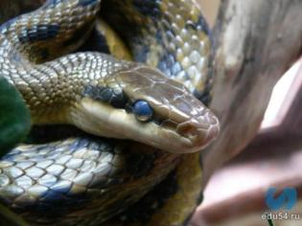
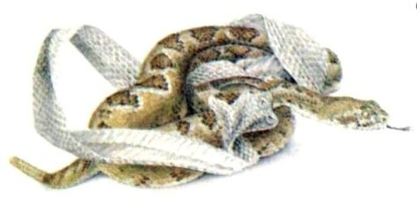
Нервная система

Slide 6
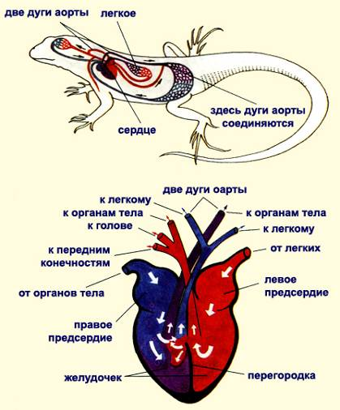
Кровеносная система

Slide 7
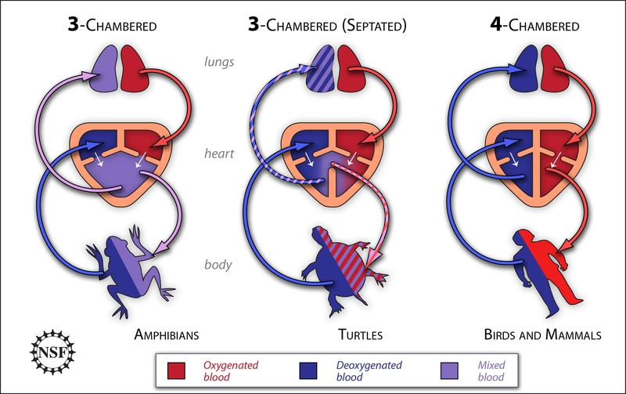
Кровеносная система

Slide 8
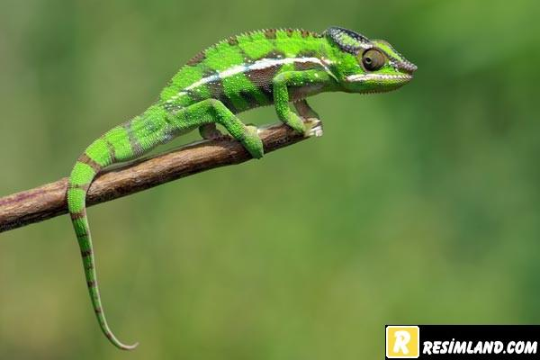
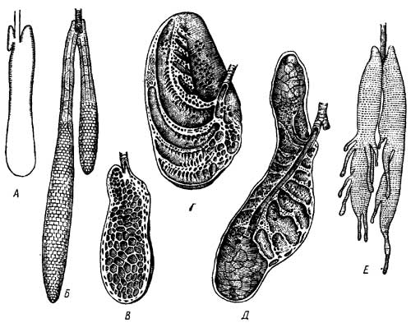
Дыхательная система

Slide 9
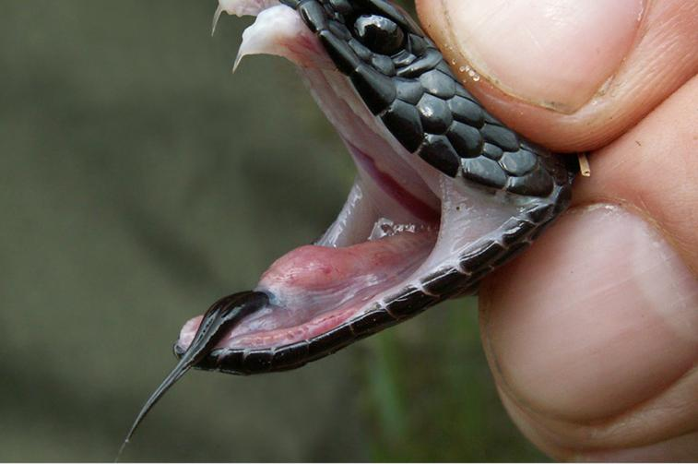
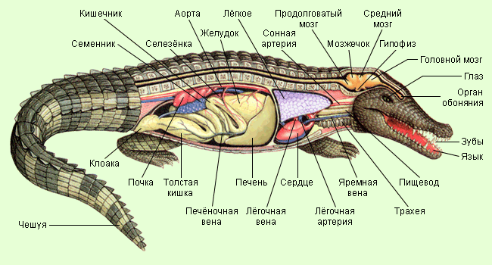
Пищеварительная система

Slide 10
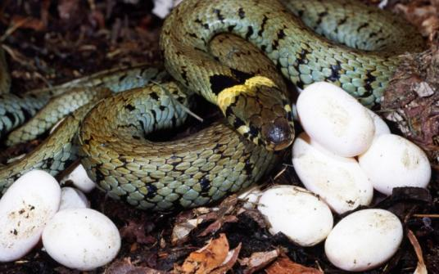
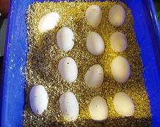
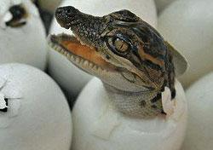
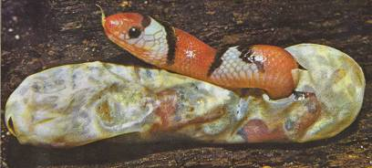
Размножение рептилий

Slide 11
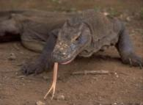
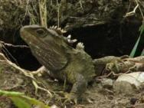
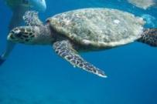
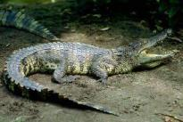
Разнообразие пресмыкающихся
Класс
Рептилии
Отряд
Чешуйчатые
Отряд
Крокодилы
Отряд
Черепахи
Отряд
Клювоголовые

Slide 12
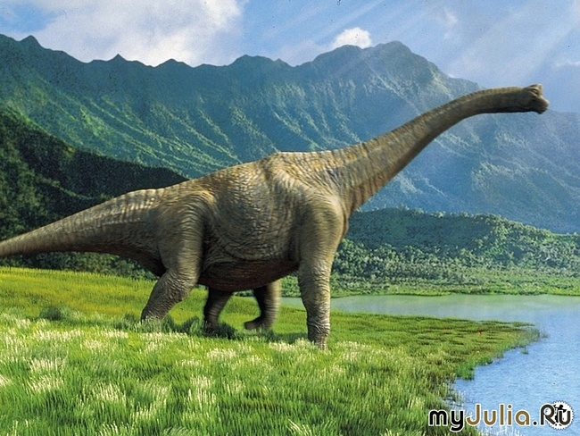
Расцвет пресмыкающихся

Slide 13
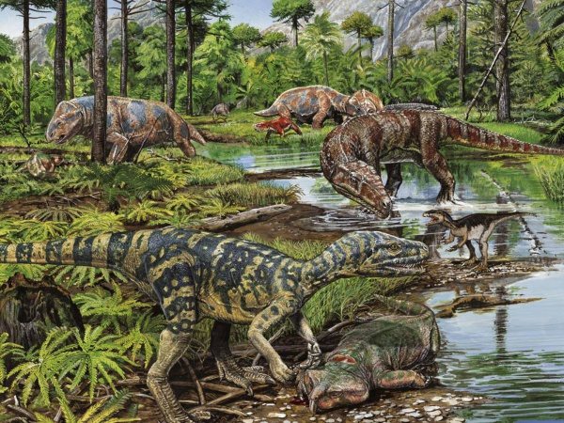
Расцвет пресмыкающихся

Slide 14
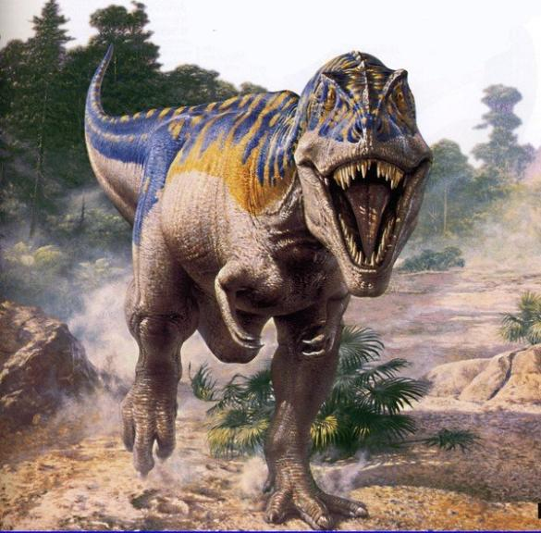
Расцвет пресмыкающихся

Slide 15
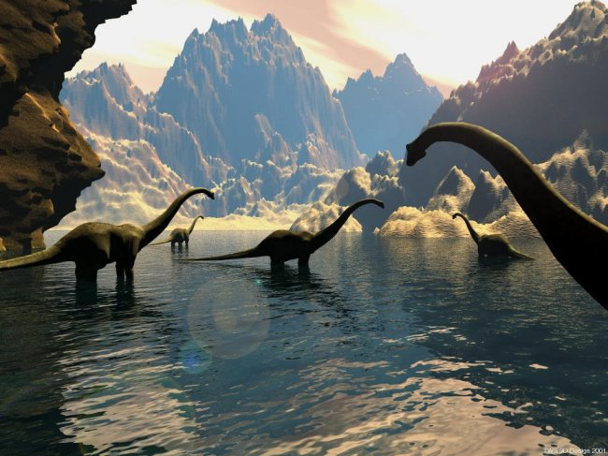
Расцвет пресмыкающихся

